Slide 1
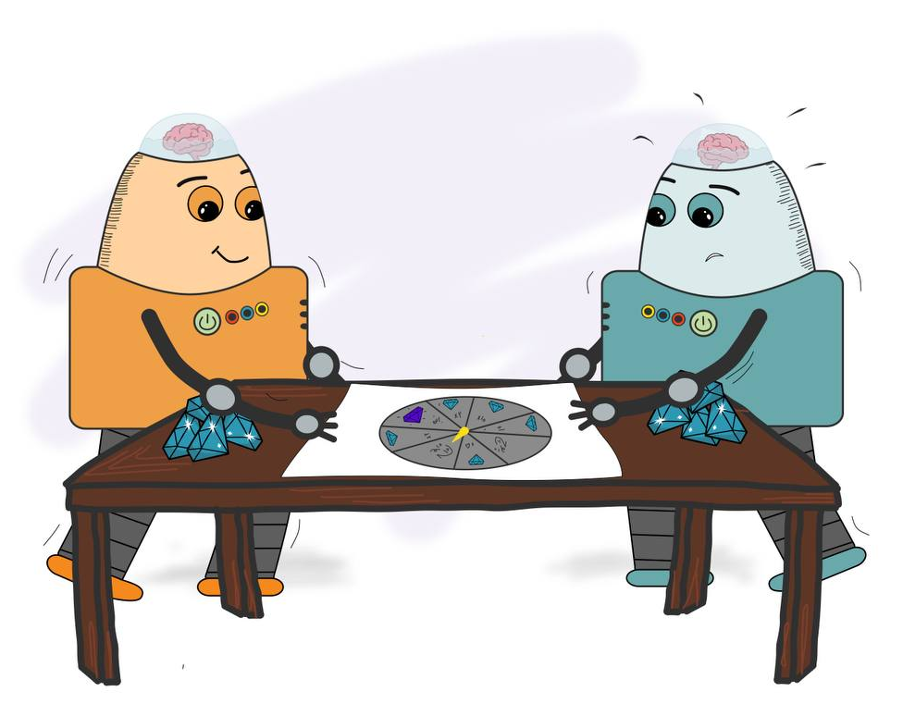

مبانی و کاربردهای هوش مصنوعی
جستجوی خصمانه 2 – عدم قطعیت (فصل 5.2 الی 5.5)
مدرس: مهدی جوانمردی
دانشکده مهندسی کامپیوتر دانشگاه صنعتی امیرکبیر
(الهام گرفته از محتوای درس هوش مصنوعی دانشگاه برکلی)

Slide 2

عدم قطعیت در خروجی
2

Slide 3
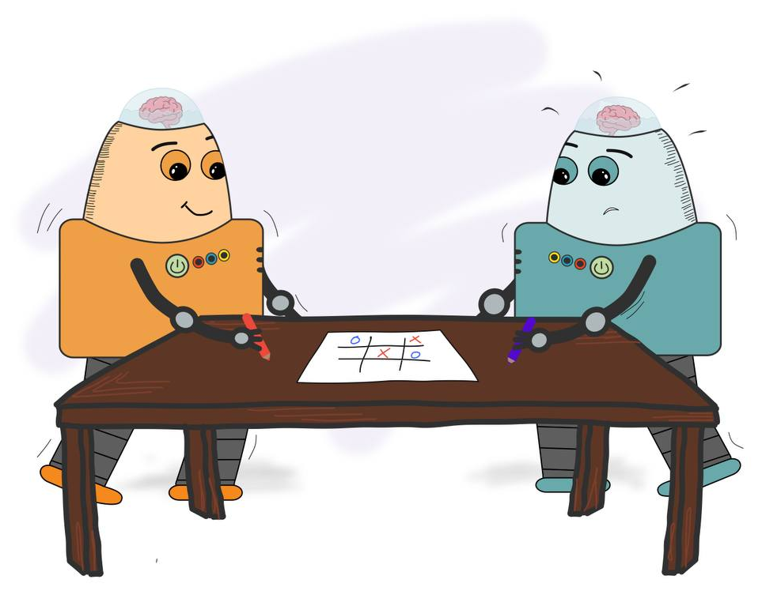
بدترین حالت در برابر حالت میانگین
max
min
10
10
9
100
ایده: نتایج غیرقطعی توسط شانس کنترل می‌شوند، نه خصومت!
3

Slide 4

جستجوی Expectimax
جستجوی Expectimax: محاسبه‌ امتیاز میانگین در صورت بازی بهینه
گره‌های بیشینه مشابه جستجوی کمینه-بیشینه
گره‌های شانس شبیه به گره‌های کمینه ولی نتیجه غیرقطعی
محاسبه سودمندی مورد انتظار
یعنی میانگین وزنی (مورد انتظار) فرزندان را می‌گیریم
در ادامه، یاد خواهیم گرفت که چگونه مسائل نتایج نامعلوم را به صورت فرآیندهای تصمیم‌گیری مارکوف رسمی‌سازی کنیم.
چرا ما نتیجه‌ یک عمل را نمی‌دانیم؟
تصادفی بودن محض: پرتاب تاس
رقبای غیر قابل پیش‌بینی: روح‌ها تصادفی پاسخ می‌دهند
اعمال ممکن است شکست بخورند: موقع حرکت ربات ممکن است چرخ‌ها لیز بخوردند
مقادیر باید نمایانگر نتایج میانگین باشند (Expectimax)، نه بدترین حالت نتایج (Minimax)
4

Slide 5
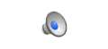
دموی Minimax در برابر Expectimax (Minimax)
5

Slide 6
دموی Minimax در برابر Expectimax (Expectimax)
6

Slide 7
شبه کد Expectimax
def value(state):
if the state is a terminal state: return the state’s utility
if the next agent is MAX: return max-value(state)
if the next agent is EXP: return exp-value(state)
def max-value(state):
initialize v = -∞
for each successor of state:
v = max(v, value(successor))
return v
def exp-value(state):
initialize v = 0
for each successor of state:
p = probability(successor)
v += p * value(successor)
return v
7

Slide 8
شبه کد Expectimax
def exp-value(state):
initialize v = 0
for each successor of state:
p = probability(successor)
v += p * value(successor)
return v
1/2
1/6
1/3
5
8
7
24
-12
v = (1/2) (8) + (1/3) (24) + (1/6) (-12) = 10
8

Slide 9
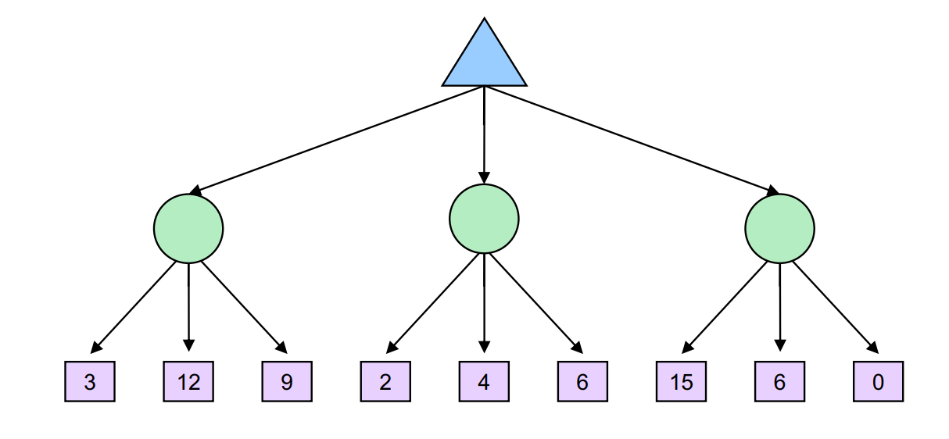
مثال Expectimax
9

Slide 10
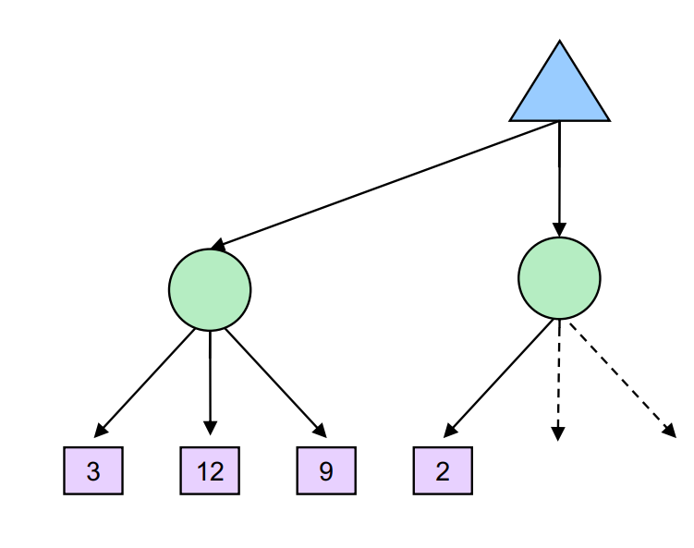
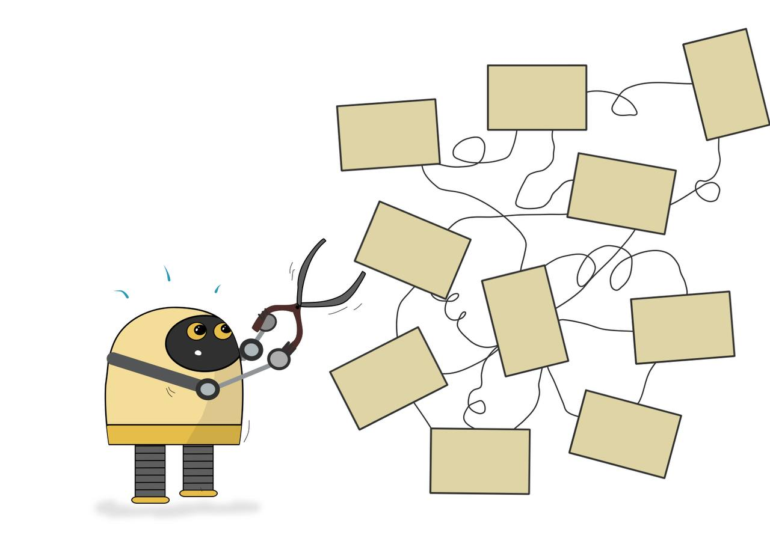
هرس Expectimax ؟
10

Slide 11



Expectimax با عمق محدود (Depth-Limited)
تخمین مقدار واقعی Expectimax (که محاسبه‌ آن کار زیادی می‌برد)
400
300
…
…
492
362
…
11

Slide 12
احتمالات (Probabilities)
12

Slide 13
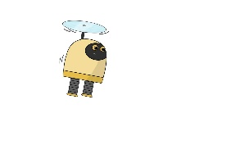
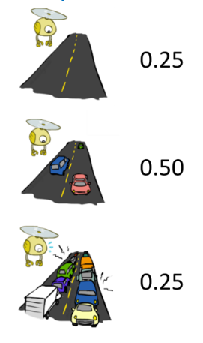

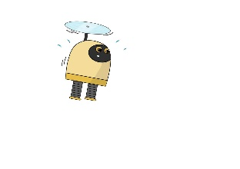
یادآوری: احتمالات
مثال: ترافیک در آزادراه
متغیر تصادفی: T = آیا ترافیک است؟
نتایج: T در {none ،light ،heavy}
توزیع:P(T=none) = 0.25
P(T=light) = 0.50
P(T=heavy) = 0.25
یک متغیر تصادفی نمایانگر یک اتفاق است که نتیجه‌ی‌ آن نامعلوم است.
یک توزیع احتمال یک تخصیص وزن به نتایج است.
تعدادی از قوانین احتمال (بعدا، تعدادی بیشتر)
احتمالات همیشه غیرمنفی هستند.
مجموع احتمالات همه‌‌ی نتایج، یک است.
همینطور که شواهد بیشتر می‌شود، احتمالات ممکن است تغییر کند.
P(T=heavy) = 0.25, P(T=heavy | Hour=8am) = 0.60
بعدا در مورد روش‌های استدلال و به روزرسانی احتمالات بیشتر صحبت خواهیم کرد.
13

Slide 14


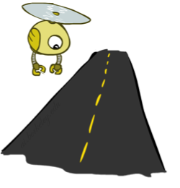
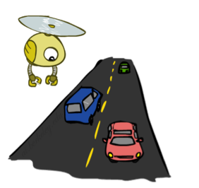

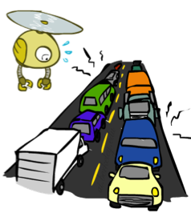
یادآوری: امید ریاضی
امید ریاضی یک متغیر تصادفی، میانگین نتایج با وزن‌های توزیع احتمال است.
مثال: چقدر طول می‌کشد تا به فرودگاه برسیم؟
:زمان
20 min
30 min
60 min
+
+
x
x
x
35 min
:احتمال
0.25
0.50
0.25
14

Slide 15
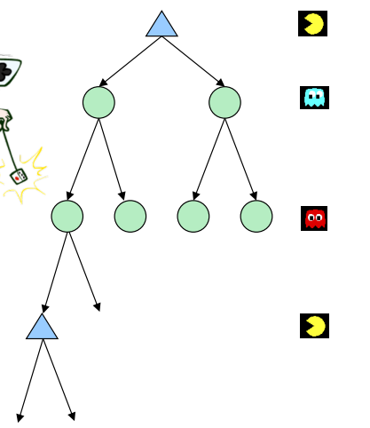
از چه احتمالاتی استفاده شود؟
در جستجوی Expectimax ما یک مدل احتمالاتی از نحوه‌ رفتار رقیب (یا محیط) در هر حالت داریم.
مدل می‌تواند یک توزیع ساده‌ یکسان باشد (پرتاب تاس)
مدل می‌تواند پیچیده باشد و به مقدار زیادی محاسبات نیاز داشته باشد
ما از گره‌ شانس (Chance Node) برای هر نتیجه‌ی‌‌ خارج از کنترلمان استفاده میکنیم: رقیب یا محیط
ممکن است مدل بگوید که اعمال خصمانه با احتمالی ممکن است -> expectimax
فعلا، فرض کنید هر گره‌ شانس به صورت جادویی توزیع احتمالات نتایج را دارد
داشتن یک باور احتمالاتی در مورد اعمال یک عامل دیگر به معنای این نیست که عامل سکه می‌اندازد!
15

Slide 16
آزمونک: احتمالات آگاهانه (Informed Probabilities)
فرض کنید می‌دانید که حریف شما در اصل یک کمینه-بیشینه با عمق دو اجرا می‌کند، 80% مواقع از نتایج آن استفاده می‌کند، در غیر اینصورت تصادفی حرکت می‌کند
سوال: از کدام جستجوی درختی‌ استفاده می‌کنید؟
جواب: Expectimax
برای پیدا کردن احتمال هر گره‌ شانس، شما باید یک شبیه‌سازی از رقیب اجرا کنید
این تیپ شبیه‌سازی‌ها به سرعت کند می‌شود
حتی بدتر اگر شبیه‌سازی رقیب از خودتان را شبیه‌سازی کنید...
0.1 0.9
16

Slide 17
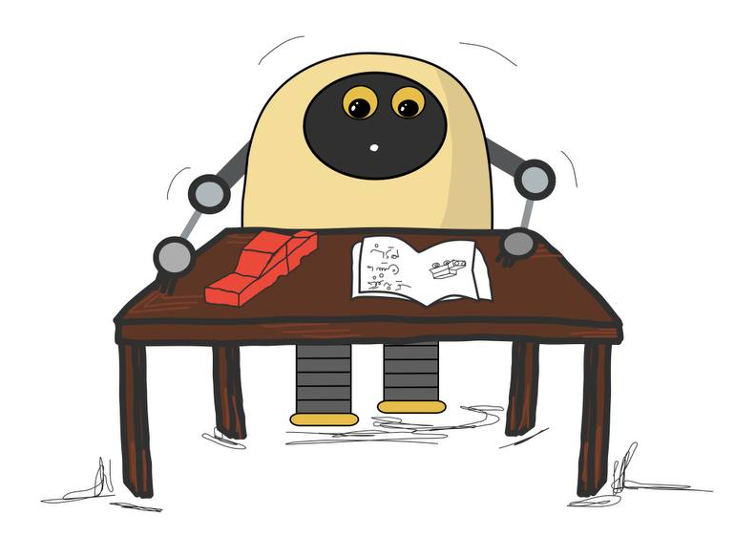
مفروضات مدل‌سازی (Modeling Assumptions)
17

Slide 18
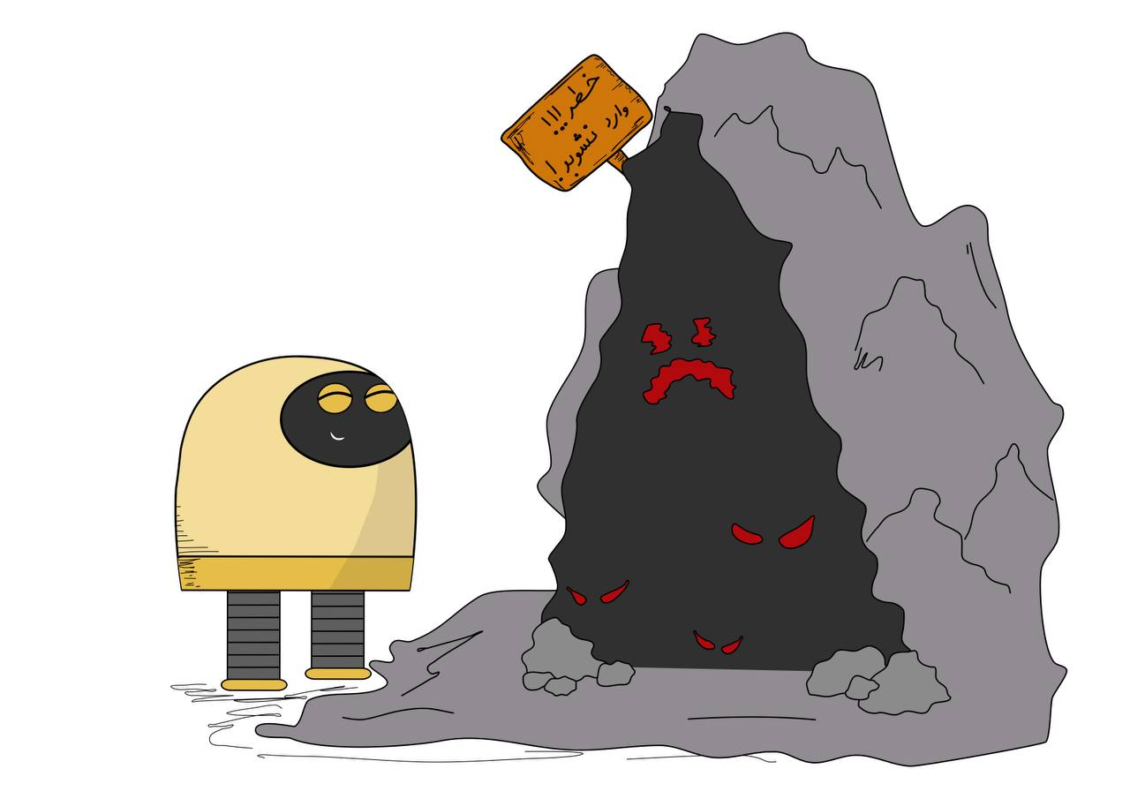
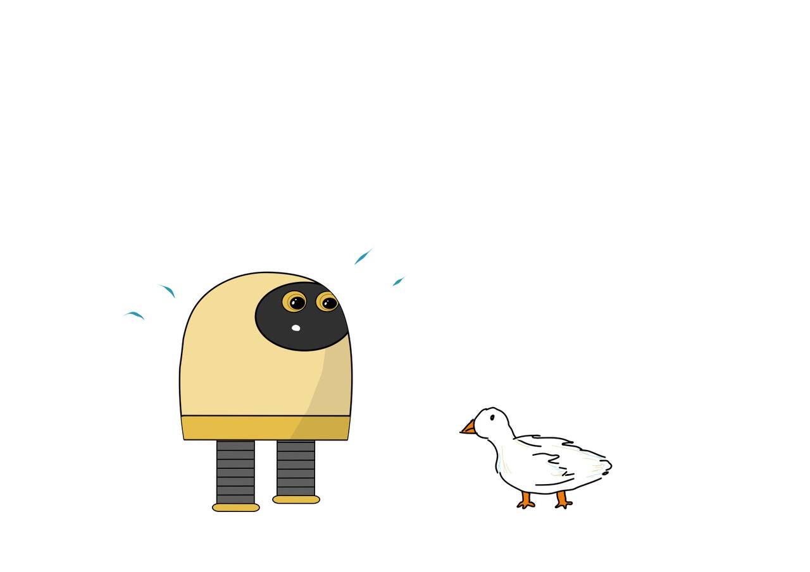
خطرات خوش‌بینی و بدبینی
خوش‌بینی خطرناک
شانس را در نظر گرفتن وقتی که جهان خصمانه است
بدبینی خطرناک
بدترین حالت را در نظر گرفتن وقتی که محتمل نیست
18

Slide 19
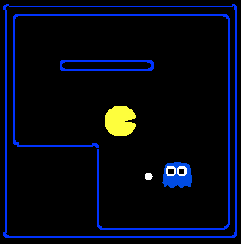
مفروضات در برابر واقعیت
 | Adversarial Ghost | Random Ghost
Minimax Pacman | Won 5/5 Avg. Score: 483 | Won 5/5 Avg. Score: 493
Expectimax Pacman | Won 1/5 Avg. Score: -303 | Won 5/5 Avg. Score: 503
نتایج بدست آمده از 5 بازی
استفاده پکمن از جستجوی عمق 4 با تابع ارزیابی‌ای که از مشکلات پرهیز کند
استفاده روح از جستجوی عمق 2 با تابع ارزیابی‌ای که به دنبال پکمن است
[Demos: world assumptions (L7D3,4,5,6)]
19

Slide 20
دموی World Assumptions Random Ghost – Expectimax Pacman
20

Slide 21
دموی World Assumptions Adversarial Ghost – Minimax Pacman
21

Slide 22
ویدیوی نمایشی World Assumptions Adversarial Ghost – Expectimax Pacman
22

Slide 23
ویدیوی نمایشی World Assumptions Random Ghost – Minimax Pacman
23

Slide 24
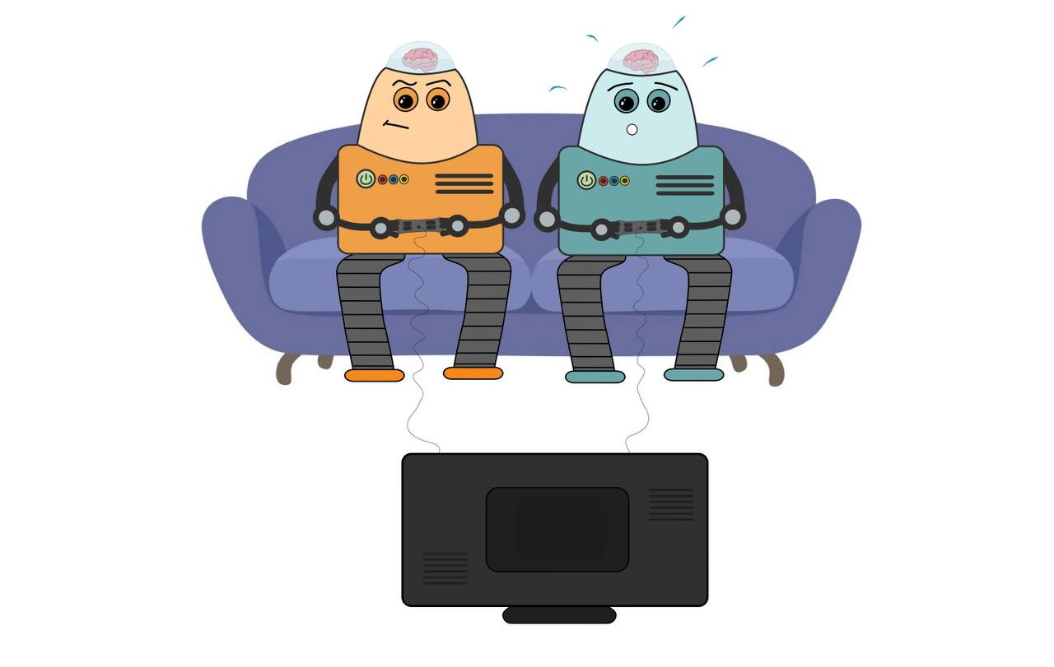
انواع دیگر بازی‌ها
24

Slide 25
گونه‌هایی با لایه‌های مختلط (Mixed Layer Types)
مثل تخته نرد (Backgammon)
Expectiminimax
محیط، یک بازیکن "عامل تصادفی" اضافه است که بعد از هر عامل کمینه-بیشینه حرکت می‌کند
هر گره ترکیب مناسب فرزندانش را محاسبه می‌کند
25

Slide 26
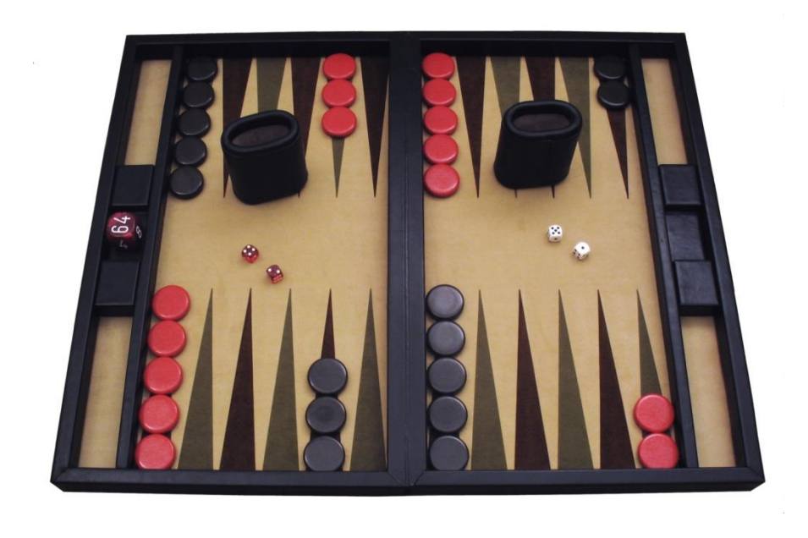
مثال: تخته نرد
پرتاب‌های تاس‌ اندازهb را افزایش می‌دهد: b=21 برای دو عدد تاس
تخته نرد ≈ 20 حرکت قانونی
عمق 2 = 20 x (21 x 20)³ = 1.2 x 10⁹
همینطور که عمق افزایش می‌یابد، احتمال رسیدن به یک گره جستجوی داده شده کم می‌شود
بنابراین مفید بودن جستجو کاهش می‌یابد
بنابراین کم کردن عمق کمتر آسیب می‌زند
هوش مصنوعی تاریخی: TDGammon از جستجوی با عمق 2 + تابع ارزیابی خیلی خوب + یادگیری تقویتی استفاده می‌کند (by IBM):
بازی در سطح قهرمانی جهانی
IBM 1992
26
Notes:
همینطور که عمق افزایش می‌یابد، احتمال رسیدن به یک گره جستجوی داده شده کم می‌شود
بنابراین مفید بودن جستجو کاهش می‌یابد
بنابراین کم کردن عمق کمتر آسیب می‌زند
ولی هرس سخت‌تر می‌شود...

Slide 27

سودمندی‌های چند عامله
اگر بازی مجموع صفر نبود یا چند بازیکن داشت چی؟
تعمیم کمینه-بیشینه:
خروجی‌ها ردیف‌های سودمندی دارند
مقادیر گره‌ها نیز ردیف‌های سودمندی دارند
هر بازیکنی بخش خودش را بیشینه می‌کند
می‌تواند باعث رشد همکاری و رقابت به صورت پویا شود
1,6,6
7,1,2
6,1,2
7,2,1
5,1,7
1,5,2
7,7,1
5,2,5
27

Slide 28
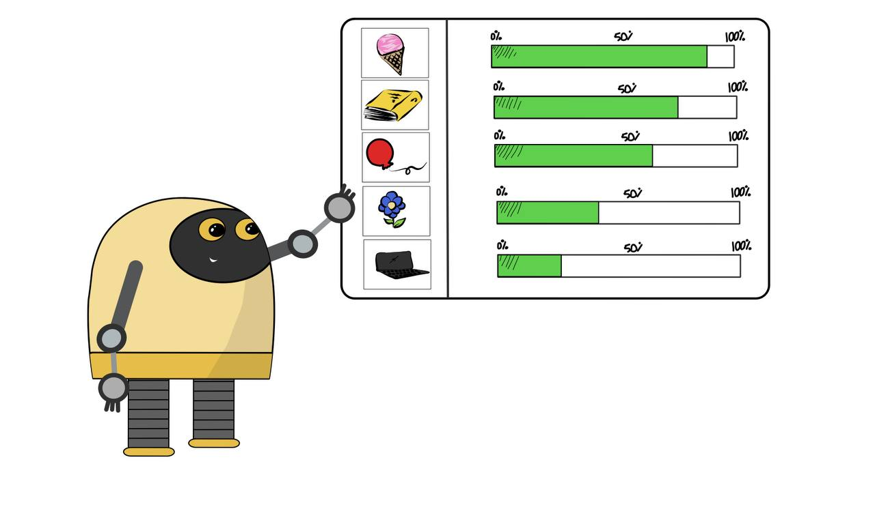
سودمندی‌ها (Utilities)
28

Slide 29
بیشینه سودمندی مورد انتظار (Maximum Expected Utility)
چرا باید میانگین سودمندی‌ها را بگیریم؟چرا کمینه-بیشینه نه؟
اصل بیشینه سودمندی مورد انتظار:
یک عامل منطقی باید حرکتی را انتخاب کند که سودمندی مورد انتظارش را بیشینه کند، با توجه به دانشی که دارد.
سوالات:
سودمندی‌ها از کجا می‌آیند؟
از کجا بدانیم چنین سودمندی‌هایی اصلا وجود دارند؟
از کجا بدانیم میانگین گرفتن اصلا معنا دارد؟
اگر رفتارمان (ترجیحات) قابل توصیف شدن توسط سودمندی‌ها نباشند چه اتفاقی می‌افتد؟
29

Slide 30
از چه سودمندی‌هایی استفاده کنیم؟
0
40
20
30
x²
0
1600
400
900
برای استدلال کمینه-بیشینه در بدترین حالت، مقیاس تابع پایانی اهمیتی ندارد.
ما فقط می‌خواهیم که حالت‌های بهتر، ارزیابی‌های بهتر داشته باشند. (ترتیب درست باشد)
به آن عدم حساسیت نسبت به تبدیلات یکنواخت گفته می‌شود.
برای استدلال Expectimax در حالت میانگین، اندازه‌ها باید معنا‌دار باشند.
30

Slide 31

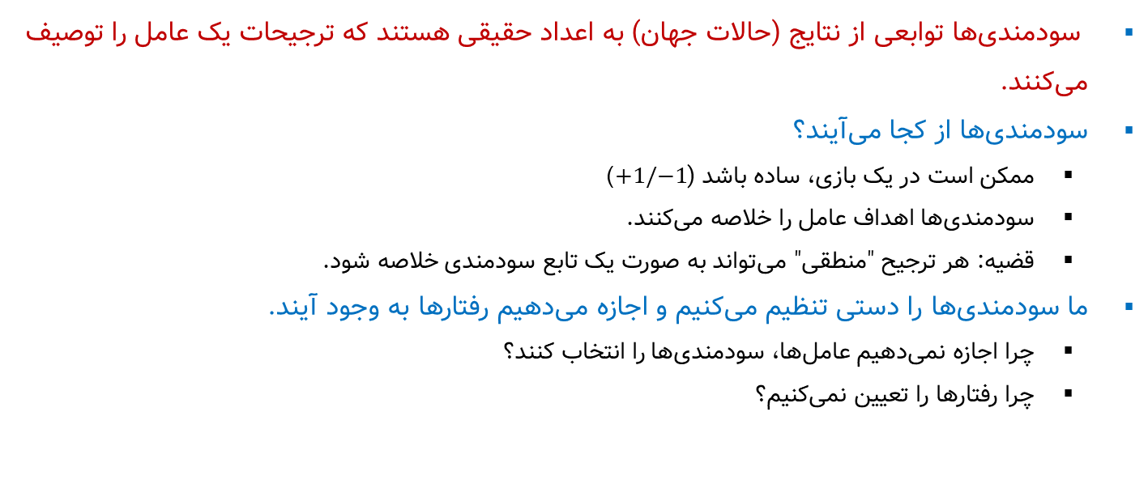
سودمندی‌ها
سودمندی‌ها توابعی از نتایج (حالات جهان) به اعداد حقیقی هستند که ترجیحات یک عامل را توصیف می‌کنند.
سودمندی‌ها از کجا می‌آیند؟
ممکن است در یک بازی، ساده باشد ($+1/−1$)
سودمندی‌ها اهداف عامل را خلاصه می‌کنند.
قضیه: هر ترجیح "منطقی" می‌تواند به صورت یک تابع سودمندی خلاصه شود.
ما سودمندی‌ها را دستی تنظیم می‌کنیم و اجازه می‌دهیم رفتارها به وجود آیند.
چرا اجازه نمی‌دهیم عامل‌ها، سودمندی‌ها را انتخاب کنند؟
چرا رفتارها را تعیین نمی‌کنیم؟
31

Slide 32
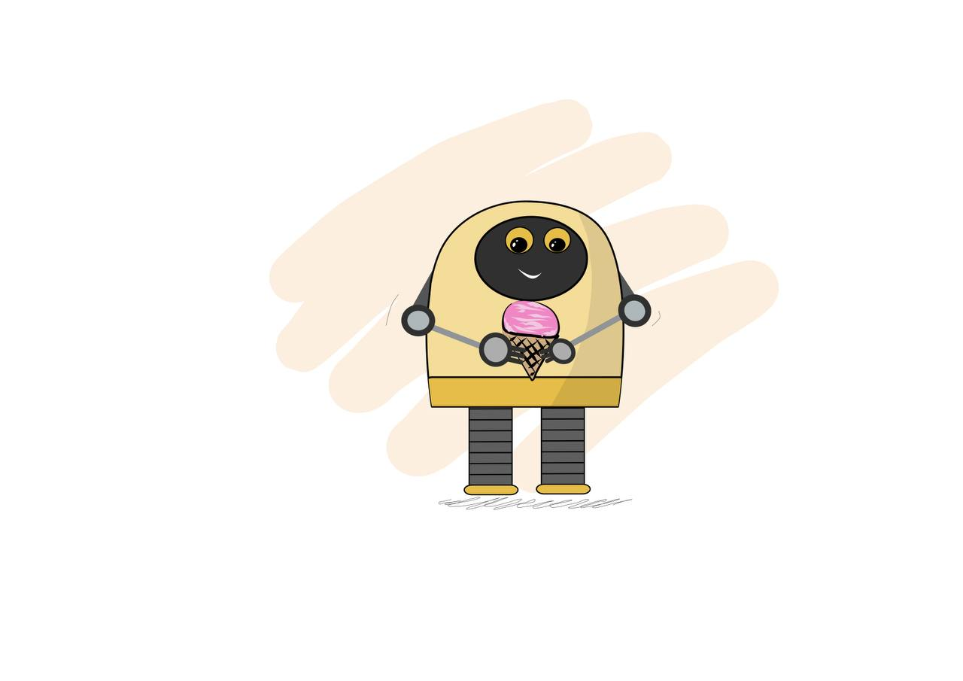
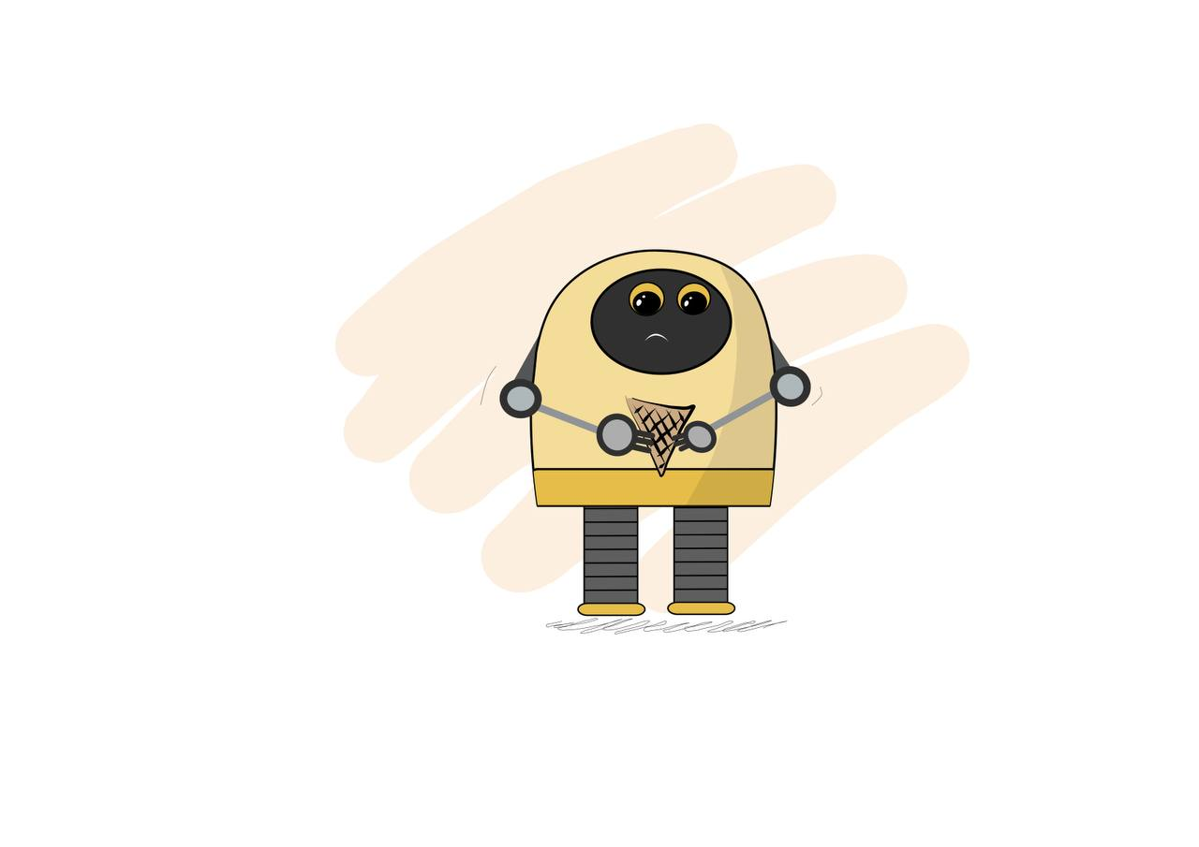
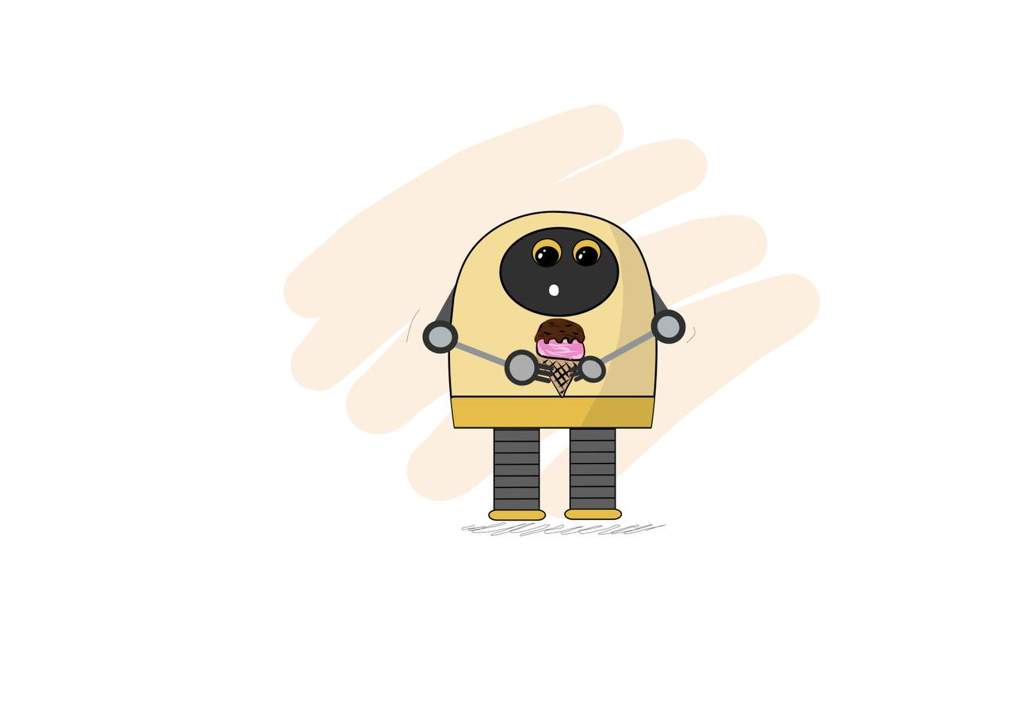
سودمندی‌ها: نتایج نامعلوم (Uncertain Outcomes)
خریدن بستنی قیفی
یک لایه
دو لایه
Oops
Whew!
32

Slide 33
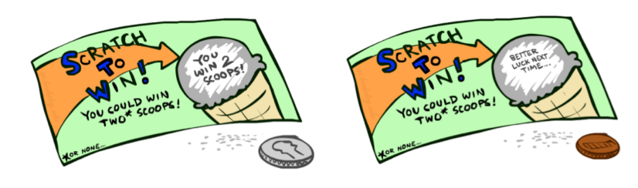
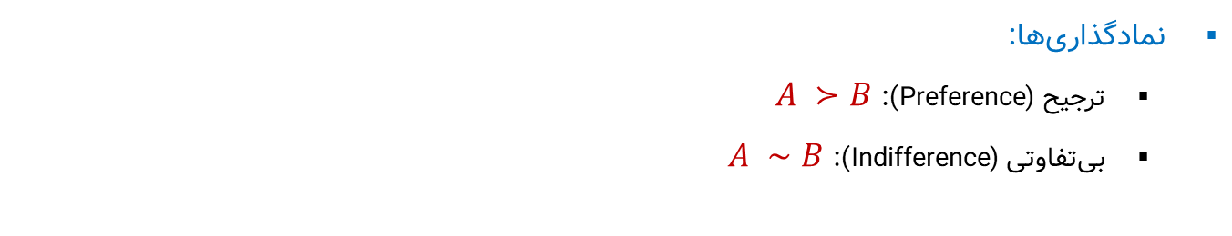
ترجیحات (Preferences)
A Prize
A Lottery
یک عامل باید ترجیحاتی داشته باشد بین:
جوایز: A، B و غیره
لاتاری‌ها: وضعیت‌هایی با جوایز نامعلوم
A
p 1-p
نمادگذاری‌ها:
ترجیح (Preference): $A ≻B$
بی‌تفاوتی (Indifference): $A ∼B$
A B
33

Slide 34
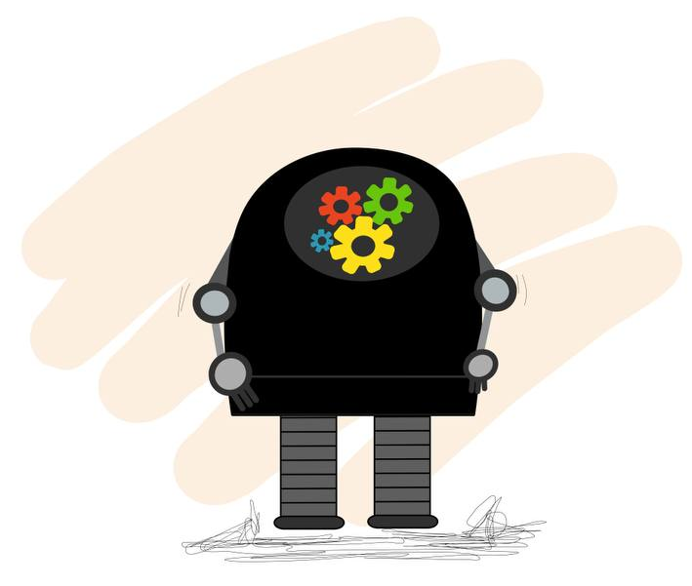
عقلانیت (Rationality)
34

Slide 35
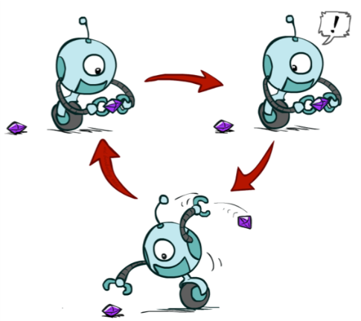
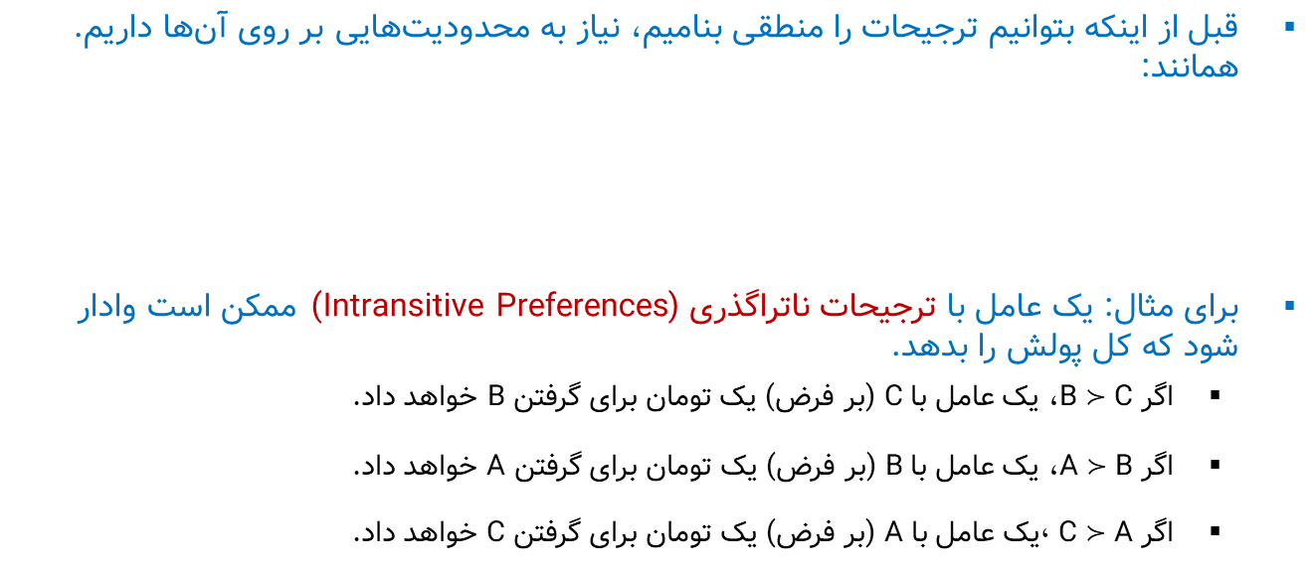
ترجیحات منطقی
قبل از اینکه بتوانیم ترجیحات را منطقی بنامیم، نیاز به محدودیت‌هایی بر روی آن‌ها داریم. همانند:
برای مثال: یک عامل با ترجیحات ناتراگذری (Intransitive Preferences) ممکن است وادار شود که کل پولش را بدهد.
اگر B $≻$ C، یک عامل با C (بر فرض) یک تومان برای گرفتن B خواهد داد.
اگر A $≻$ B، یک عامل با B (بر فرض) یک تومان برای گرفتن A خواهد داد.
اگر C $≻$ A ،یک عامل با A (بر فرض) یک تومان برای گرفتن C خواهد داد.
اصل تراگذری (Transitivity):$\left(A ≻B\right)∧\left(B ≻C\right)⇒(A ≻C)$
35

Slide 36
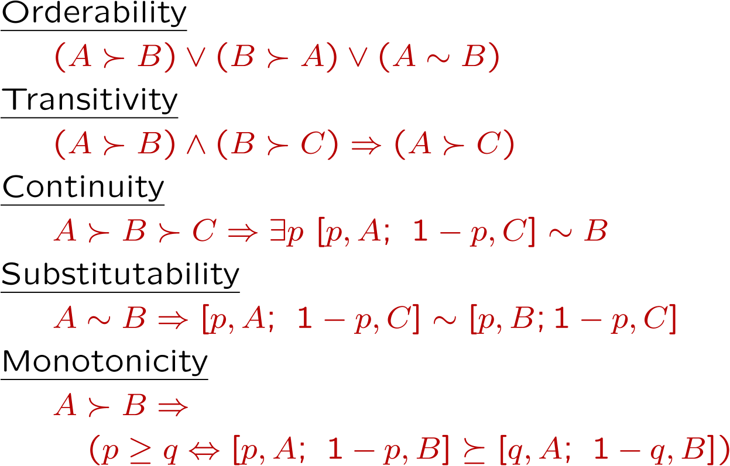
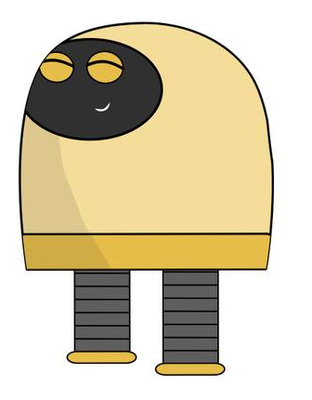
ترجیحات منطقی
اصول عقلانیت (Axioms of Rationality)
عاقل
قضیه: ترجیحات منطقی، رفتاری قابل توصیف به عنوان بیشینه‌سازی سودمندی مورد انتظار را نتیجه می‌دهند.
36

Slide 37
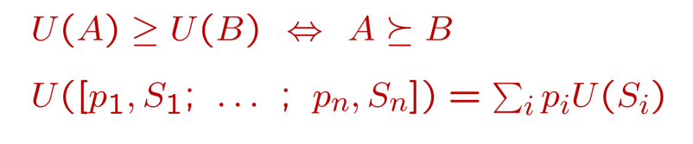
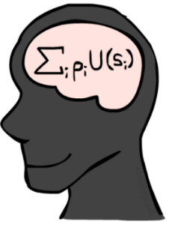
اصل MEU
قضیه [Ramsey, 1931; von Neumann & Morgenstern, 1944]
با داشتن هر ترجیحاتی که این محدودیت‌ها را ارضا کند، یک تابع U با مقادیر حقیقی وجود دارد که:
که یعنی مقادیر تعیین شده توسط U، ترجیحات هردوی جوایز و لاتاری‌ها را حفظ می‌کنند!
اصل بیشینه سودمندی مورد انتظار یا (MEU) :Maximum Expected Utility
حرکتی را انتخاب کنید که سودمندی مورد انتظار را بیشینه کند.
نکته: یک عامل می‌تواند کاملا منطقی باشد (سازگار با MEU) بدون اینکه هیچگاه سودمندی‌ها و احتمالات را دستکاری یا بازنمایی کند.
مثال: یک جدول جستجو برای دوز کامل، یک جاروبرقی واکنش دهنده نسبت به محیط.
37

Slide 38
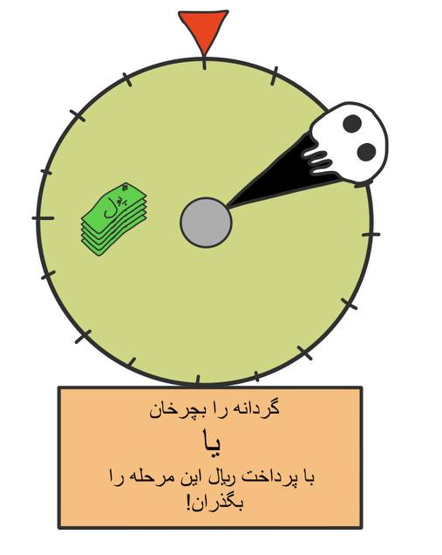
سودمندی‌های انسان
38

Slide 39

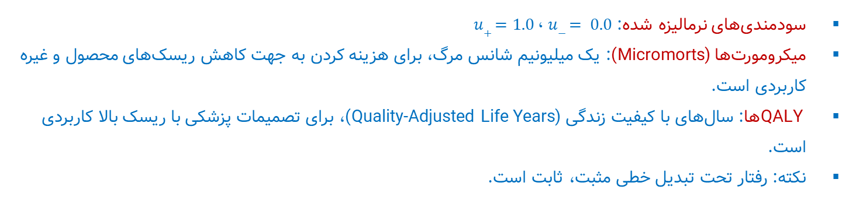
مقیاس‌های سودمندی
سودمندی‌های نرمالیزه شده: $u+ =1.0 ، u− = 0.0$
میکرومورت‌ها (Micromorts): یک میلیونیم شانس مرگ، برای هزینه کردن به جهت کاهش ریسک‌های محصول و غیره کاربردی است.
QALY ها: سال‌های با کیفیت زندگی (Quality-Adjusted Life Years)، برای تصمیمات پزشکی با ریسک بالا کاربردی است.
نکته: رفتار تحت تبدیل خطی مثبت، ثابت است.
با جوایز قطعی (بدون انتخاب‌های لاتاری)، فقط سودمندی‌های ترتیبی (Ordinal Utilities) می‌توانند معین شوند، یعنی ترتیب کلی جوایز.
39

Slide 40

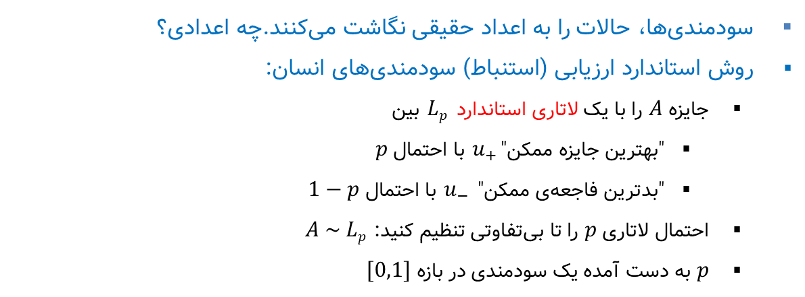
سودمندی‌های انسان
سودمندی‌ها، حالات را به اعداد حقیقی نگاشت می‌کنند.چه اعدادی؟
روش استاندارد ارزیابی (استنباط) سودمندی‌های انسان:
جایزه‌ $A$ را با یک لاتاری استاندارد $Lp$ بین
"بهترین جایزه ممکن"$u_{+}$ با احتمال $p$
"بدترین فاجعه‌ی ممکن" $u_{−}$ با احتمال $1−p$
احتمال لاتاری $p$ را تا بی‌تفاوتی تنظیم کنید: $A \sim Lp$
$p$ به دست آمده یک سودمندی در بازه $[0,1]$
Pay $30
0.999999 0.000001
No change
Instant death
40

Slide 41
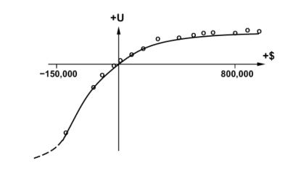
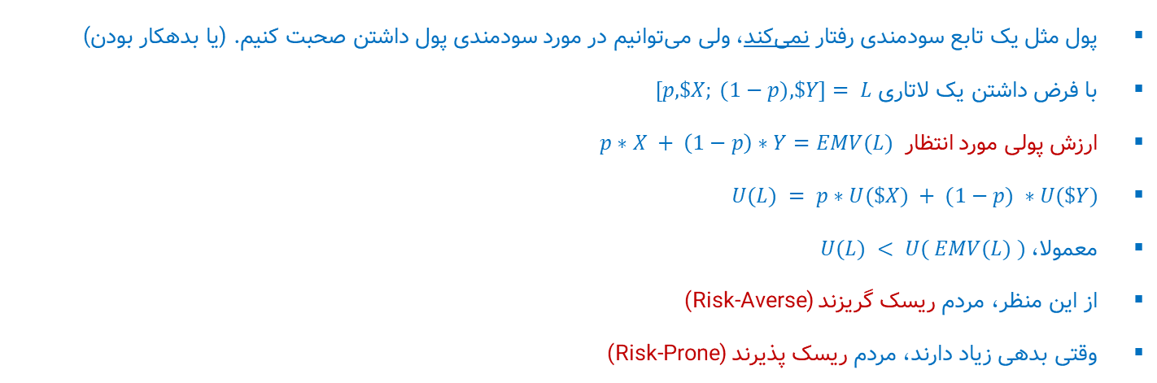
پول
پول مثل یک تابع سودمندی رفتار نمی‌کند، ولی می‌توانیم در مورد سودمندی پول داشتن صحبت کنیم. (یا بدهکار بودن)
با فرض داشتن یک لاتاری $[p, \$X; (1−p), \$Y]= L$
ارزش پولی مورد انتظار $p∗X + \left(1−p\right)∗Y=EMV(L)$
$U(L) = p∗U(\$X) + (1−p) ∗U(\$Y)$
معمولا، $U(L) < U( EMV(L) )$
از این منظر، مردم ریسک گریزند (Risk-Averse)
وقتی بدهی زیاد دارند، مردم ریسک پذیرند (Risk-Prone)
41

Slide 42
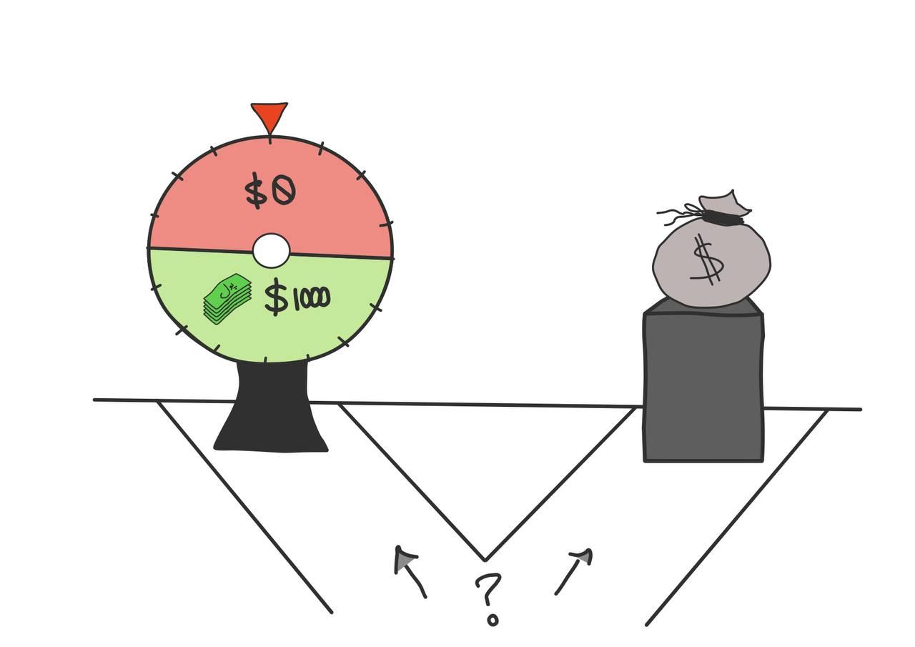
مثال: بیمه
این لاتاری را در نظر بگیرید [0.5, $1000; 0.5, $0]
ارزش پولی مورد انتظار (EMV) آن چقدر است؟ (500$)
معادل قطعی آن چقدر است؟
ارزش پولی قابل قبول در عوض لاتاری
400$ برای اکثر مردم
تفاوت 100$ حق بیمه است.
صنعت بیمه وجود دارد زیرا مردم مایلند برای کاهش ریسک پول بدهند.
اگر همه نسبت به ریسک بی‌تفاوت بودند، نیازی به بیمه نبود!
این برد-برد است: شما ترجیح می‌دهید 400$ داشته باشید و شرکت بیمه ترجیح می‌دهد لاتاری را داشته باشد (نمودار سودمندی آن‌ها صاف است و لاتاری‌های زیادی دارند)
42

Slide 43

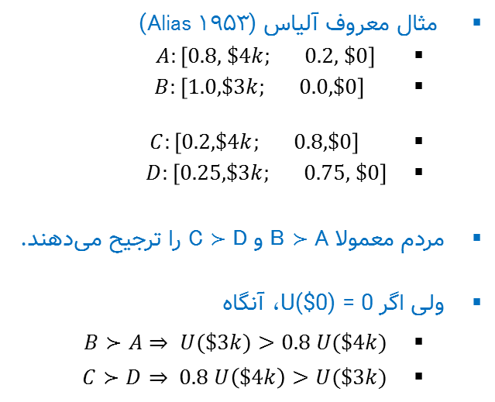
مثال: عقلانیت انسانی
مثال معروف آلیاس (1953 Alias)
$A:\left[0.8, \$4k; 0.2, \$0\right]$
$B:\left[1.0, \$3k; 0.0, \$0\right]$
$C:\left[0.2, \$4k; 0.8, \$0\right]$
$D:\left[0.25, \$3k; 0.75, \$0\right]$
مردم معمولاB $≻$ A وC $≻$ D را ترجیح می‌دهند.
ولی اگر U($0) = 0، آنگاه
$B≻A⇒ U(\$3k)>0.8 U(\$4k)$
$C≻D⇒ 0.8 U\left(\$4k\right)>U(\$3k)$
43

Slide 44
دفعه بعد: MDPها!
44

